Slide 1
第二讲 数字图像处理基础
Yuwei Wu 武玉伟
https://sites.google.com/site/wuyuweibit/
March 9, 2022

Slide 2
内容
视觉过程
采样量化
图像类型
图像存储（自学）
像素间的关系

Slide 3
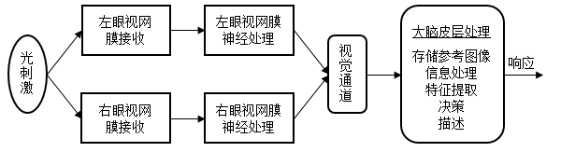
视觉过程
视觉过程包括“视”过程和“觉”过程。
“视”过程是一个图像采集的过程
“觉”过程是一个图像感知的过程。

Slide 4
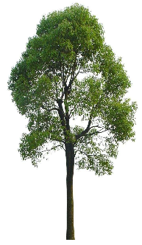
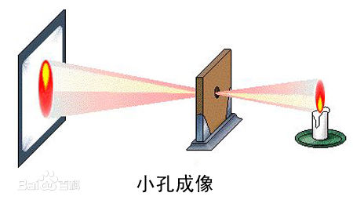

视觉过程
视觉过程包括“视”过程和“觉”过程。
小孔成像原理
小孔原理，透镜. 公元前400-500年，墨子和他的学生做了世界上第一个小孔成倒像的实验。古希腊哲学家亚里士多德和数学家欧几里德公元前200-300年也有同样的论述。
“景到，在午有端，与景长。说在端。”《墨经》

Slide 5
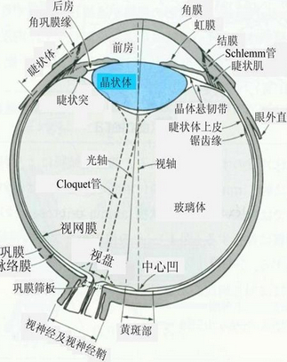
视觉过程
视觉过程包括“视”过程和“觉”过程。
光源
生物视觉
人类通过眼睛看世界，在视网膜上成像，通过改变眼睛各项参数，清晰感知场景内容。
景物
反射

Slide 6
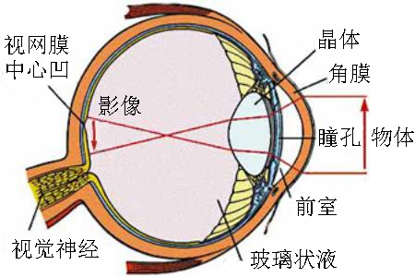
视觉过程
视觉过程包括“视”过程和“觉”过程。
人眼球的断面图，这可看作一个光学系统的光路图
人的眼睛是人类视觉系统的重要组成部分，是实现光学过程的物理基础。眼睛是一个平均直径约为20mm的球体。晶状体（lens）对应于照相机的镜头。晶状体前的瞳孔（pupil）对应于照相机的光圈。视网膜（retina）对应于照相机的胶片，是含有光感受器和神经组织网络的薄膜。
人眼球的断面图

Slide 7
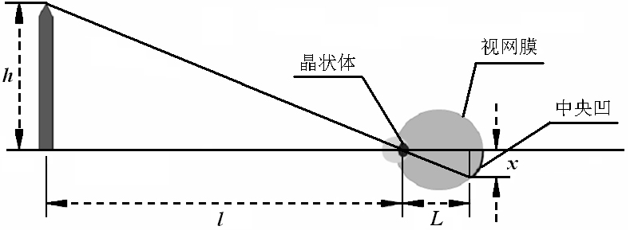
视觉过程
视觉过程包括“视”过程和“觉”过程。
物体在视网膜上成像尺寸的计算
h为物体的高度；
l为物体距离观察者的距离；
L为晶状体聚焦中心和视网膜间的距离；
x为物体在视网膜上的成像尺寸。

Slide 8
视觉过程
视觉过程包括“视”过程和“觉”过程。
由几何学原理可知
晶状体的屈光能力从最小变到最大时，晶状体聚焦中心和视网膜间的距离可以从约17mm变到约14mm。故L的取值范围为：
注意：当眼睛聚焦在一个3m以外的物体时，晶状体具有最小的屈光能力，即晶状体聚焦中心和视网膜间的距离为约17mm。当眼睛聚焦在一个3m以内的物体时，晶状体具有最大的屈光能力，即晶状体聚焦中心和视网膜间的距离L约为14mm。
如果观察者看一个相距50m高10m的柱状物体，则物体在视网膜上的成像尺寸为：
如果观察者看一个相距2m高1m的柱状物体，则物体在视网膜上的成像尺寸为：

Slide 9
视觉过程
视觉特性是视觉感知的外在表现。
视觉特性包括视觉对光强，对各种波长、色彩的光谱响应，对物体边缘等空间频率变化的响应，以及视觉对时间瞬时变化运动的响应等
亮度对比度
图像中亮度的最大值与最小值的比值称为亮度对比度，用下式表示
有时还采用相对对比度。相对对比度是物体亮度I_{T}和背景亮度I_{B}的差值与背景亮度I_{B}的比值，用下式表示

Slide 10
视觉过程
视觉特性是视觉感知的外在表现。
视觉特性包括视觉对光强，对各种波长、色彩的光谱响应，对物体边缘等空间频率变化的响应，以及视觉对时间瞬时变化运动的响应等
亮度视觉范围
人的视觉系统感受到的物体的亮度称为主观亮度，亮度视觉范围是人眼能够感觉到的亮度范围
人眼对景物亮度的主观感觉不仅取决于景物实际亮度值，而且还与周围环境的平均亮度有关
人眼的明暗感觉是相对的。在不同环境亮度下，人眼对同一亮度的主观感觉会不同

Slide 11
视觉过程
视觉特性是视觉感知的外在表现。
视觉特性包括视觉对光强，对各种波长、色彩的光谱响应，对物体边缘等空间频率变化的响应，以及视觉对时间瞬时变化运动的响应等
亮度视觉范围
大小一样且亮度相同的目标物处于不同的亮度背景中，人眼所感受到的主观亮度不同。通常，人眼会感到背景亮度较暗的目标物较亮，而背景较亮的目标物较暗，这种效应称为同时对比度。

Slide 12

视觉过程
视觉特性是视觉感知的外在表现。
视觉特性包括视觉对光强，对各种波长、色彩的光谱响应，对物体边缘等空间频率变化的响应，以及视觉对时间瞬时变化运动的响应等
亮度视觉范围 （丘布（Chubb）错觉 ）

Slide 13
视觉过程
视觉特性是视觉感知的外在表现。
视觉特性包括视觉对光强，对各种波长、色彩的光谱响应，对物体边缘等空间频率变化的响应，以及视觉对时间瞬时变化运动的响应等
亮度视觉范围
马赫带现象是1868年由奥地利物理学家E.Mach发现的一种明度对比现象，即是指人眼在明暗交界处感到亮处更亮，暗处更暗的现象。

Slide 14
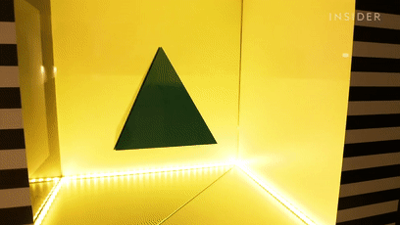
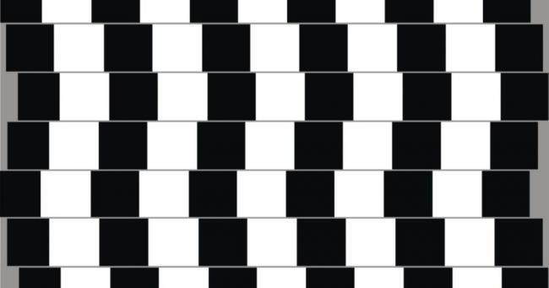
视觉过程
视觉特性是视觉感知的外在表现。
视觉特性包括视觉对光强，对各种波长、色彩的光谱响应，对物体边缘等空间频率变化的响应，以及视觉对时间瞬时变化运动的响应等
视觉错觉

Slide 15
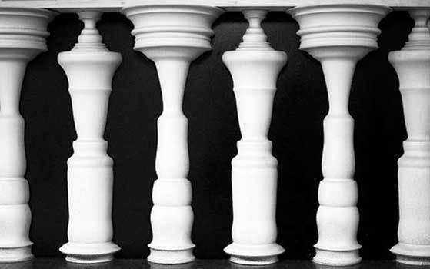
视觉过程
视觉特性是视觉感知的外在表现。
视觉特性包括视觉对光强，对各种波长、色彩的光谱响应，对物体边缘等空间频率变化的响应，以及视觉对时间瞬时变化运动的响应等
视觉错觉
楼梯扶手还是人

Slide 16
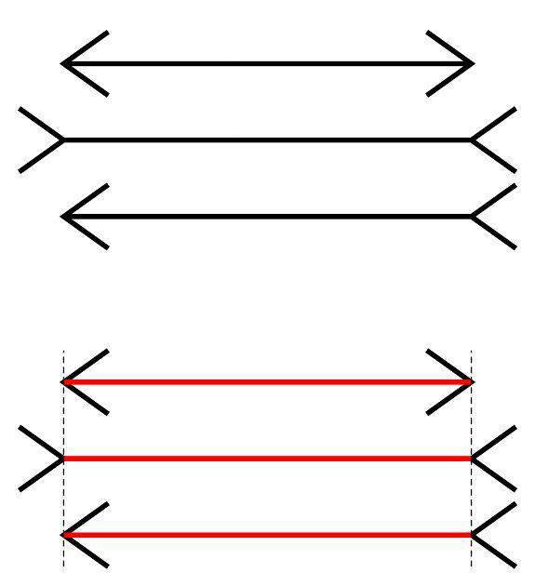
视觉过程
视觉特性是视觉感知的外在表现。
视觉特性包括视觉对光强，对各种波长、色彩的光谱响应，对物体边缘等空间频率变化的响应，以及视觉对时间瞬时变化运动的响应等
视觉错觉
穆勒-莱尔幻觉

Slide 17

视觉过程
视觉特性是视觉感知的外在表现。
视觉特性包括视觉对光强，对各种波长、色彩的光谱响应，对物体边缘等空间频率变化的响应，以及视觉对时间瞬时变化运动的响应等
视觉错觉
移动的灰色点

Slide 18
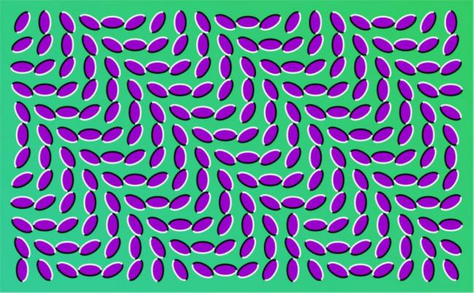
视觉过程
视觉特性是视觉感知的外在表现。
视觉特性包括视觉对光强，对各种波长、色彩的光谱响应，对物体边缘等空间频率变化的响应，以及视觉对时间瞬时变化运动的响应等
视觉错觉
飘动的树叶

Slide 19

视觉过程
视觉特性是视觉感知的外在表现。
视觉特性包括视觉对光强，对各种波长、色彩的光谱响应，对物体边缘等空间频率变化的响应，以及视觉对时间瞬时变化运动的响应等
视觉错觉
说谎的脸

Slide 20
视觉过程
视觉特性是视觉感知的外在表现。
视觉特性包括视觉对光强，对各种波长、色彩的光谱响应，对物体边缘等空间频率变化的响应，以及视觉对时间瞬时变化运动的响应等
视觉错觉
说谎的脸

Slide 21
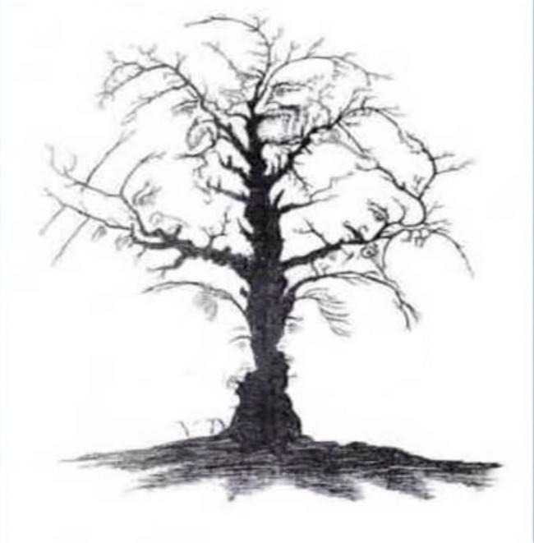
视觉过程
视觉特性是视觉感知的外在表现。
视觉特性包括视觉对光强，对各种波长、色彩的光谱响应，对物体边缘等空间频率变化的响应，以及视觉对时间瞬时变化运动的响应等
视觉错觉
多少张脸？

Slide 22
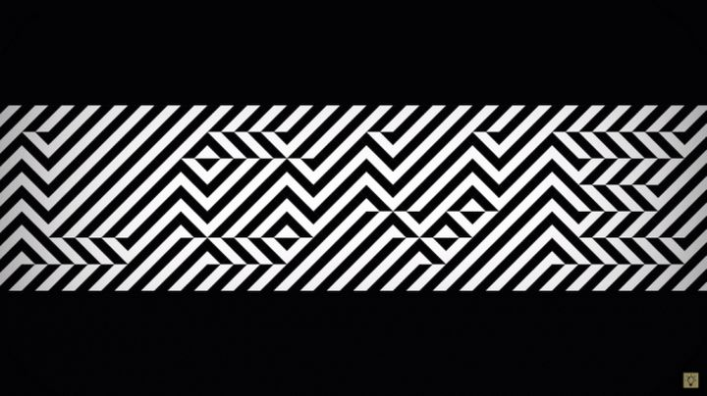
视觉过程
视觉特性是视觉感知的外在表现。
视觉特性包括视觉对光强，对各种波长、色彩的光谱响应，对物体边缘等空间频率变化的响应，以及视觉对时间瞬时变化运动的响应等
视觉错觉
你能看的什么？

Slide 23
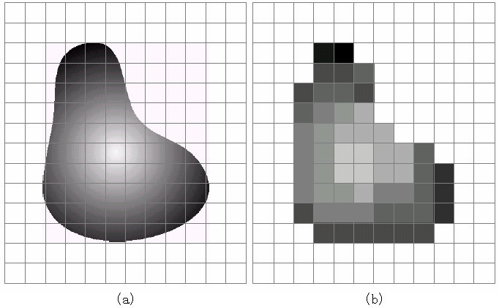
采样量化
我们日常生活中见到的图像一般是连续形式的模拟图像，可由一个二维连续函数f(x, y)来描述。其中： (x, y)是图像平面上任意一个二维坐标点， f(x, y)则是该点颜色的深浅
数字图像处理的一个先决条件就是将连续图像经采样、量（离散）化，转换为数字图像
空间坐标的离散化叫做空间采样（简称采样），它确定了图像的空间分辨率。灰度值（颜色深浅幅度）的离散化叫做灰度量化（简称量化），它确定了图像的幅度分辨率
采样过程可看作将图像平面划分成规则网格，每个网格中心点的位置由一对笛卡尔坐标(x,y)决定，x和y均取整数。量化过程是给点(x,y)赋予灰度值f，f取整数。
采样和量化示意图
(a)模拟图像，(b)数字图像

Slide 24
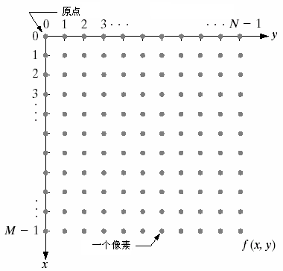
采样量化
如果一副图像的尺寸（空间分辨率）为M×N，则表明在成像时采了M×N个样，图像包含M×N个像素
如果对每个象素都用G个灰度值中的一个来赋值，则表明在成像时量化成了G个灰度级（幅度分辨率）
在数字图像处理中，一般将这些量均取为2的整数次幂
图像水平尺寸M：M=2^{m}，m为正整数
图像垂直尺寸N：N=2^{n} ，n为正整数
像素灰度级数L：L=2^{k} ，k为正整数，即k位图像
图像所需比特数b：b=M×N×k
如果M=N，则：b = N²×k
M×N的图像的存储示意图

Slide 25
采样量化
图像分辨率和灰度级对图像大小的影响
k(K)/M×N | 32×32 | 64×64 | 128×128 | 256×256 | 512×512 | 800×600 | 1024×768 | 1280×720
1(2) | 1024 | 4096 | 16384 | 65536 | 262144 | 480000 | 786432 | 921600
4(16) | 4096 | 16384 | 65536 | 262144 | 1048576 | 1920000 | 3145728 | 3686400
8(256) | 8192 | 32768 | 131072 | 524288 | 2097152 | 3840000 | 6291456 | 7372800
24(16777216) | 24576 | 98304 | 393216 | 1572864 | 6291456 | 11520000 | 18874368 | 22118400
试求一段采用PAL制式、分辨率为1024×768、长度为1分钟的高清彩色视频所占用的存储空间的大小（ PAL制式为25帧/秒，即每秒播放25副24位图像）。
1分钟的视频共需存储25×60=1500副图像；由彩色图像每个像素需要用3个字节（Byte）存储，因此，一副分辨率为1024×768的图像需要占用1024×768×3(Bytes)=2359296(Bytes)=2303(KBytes)=2.25(MBytes)；因此，该段视频所占用的存储空间为：1500×2.25(MBytes)=3375(MBytes)=3.30(GBytes)。

Slide 26
采样量化
空间分辨率和幅度分辨率的变化对图像质量的影响
（1）空间分辨率变化-幅度分辨率不变（256级灰度）
采样方法：后一幅图像从前一幅图像中每隔一行或一列删除一行或一列。

Slide 27
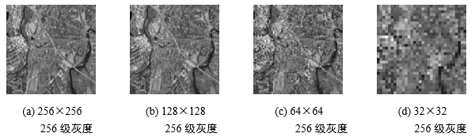
采样量化
空间分辨率和幅度分辨率的变化对图像质量的影响
（1）空间分辨率变化-幅度分辨率不变（256级灰度）
图像的尺寸进行归一化处理
空间分辨率减小、幅度分辨率不变时，图像质量由精细变得粗糙。图(d)中的景物已几乎不能分辨。因此，图像空间分辨率的变化对图像质量有较大影响。

Slide 28
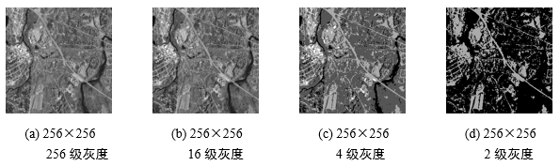
采样量化
空间分辨率和幅度分辨率的变化对图像质量的影响
（2）空间分辨率不变-幅度分辨率变化（$256×256$ 像素）
空间分辨率不变、幅度分辨率减小时，图像质量由精细变得粗糙。图(c)中只有4种不同的灰度，图(d)中仅有两种不同的灰度，且景物已几乎不能分辨。因此，图像幅度分辨率的变化对图像质量有较大影响。

Slide 29
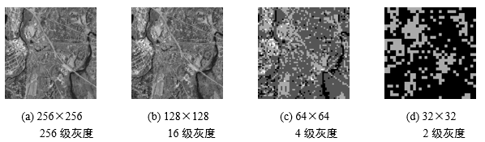
采样量化
空间分辨率和幅度分辨率的变化对图像质量的影响
（3）空间分辨率变化、同时幅度分辨率变化
空间分辨率减小、同时幅度分辨率减小时，图像质量由精细变得粗糙，且变化的速度加快。图(c)中的景物就已经不能分辨，图(d)中的景物更是没有意义。

Slide 30
图像类型
图像类型指图像的颜色深度与像素颜色之间的关系
颜色深度的概念：
数字图像的颜色深度表示每一个像素的颜色值所占的二进制位数。
例如：颜色深度为8，表示每一个像素的颜色值占8个二进制位，即1个字节。
颜色数的概念：
数字图像的颜色数表示每一个像素所有可能的颜色值的个数，即图像颜色表的表项数。
例如：颜色深度为8的图像的颜色数为2⁸=256。

Slide 31

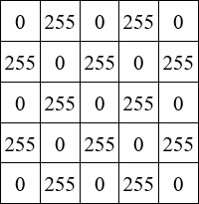
图像类型
二值图像也称单色图像或1位图像，即颜色深度为1的图像。
颜色深度为1表示每个像素点仅占1位。
一般地，0表示黑，1表示白。
0 | 1 | 0 | 1 | 0
1 | 0 | 1 | 0 | 1
0 | 1 | 0 | 1 | 0
1 | 0 | 1 | 0 | 1
0 | 1 | 0 | 1 | 0
灰度图像是包含灰度级（亮度）的图像。
二值图像及对应的图像数据
灰度图像的特点包括：
（1）灰度图像的存储文件包含图像颜色表，该颜色表有256项，每一项由红、绿、蓝颜色分量组成，且红、绿、蓝颜色分量的值都相等。
f_{G}(x,y)=f_{R}(x,y)=f_{B}(x,y)
（2）每个像素由8位组成，其值范围从0~255，表示256种不同的灰度级。
（3）像素的像素值f(x,y)是图像颜色表的表项入口地址。
灰度图像及对应的图像数据

Slide 32
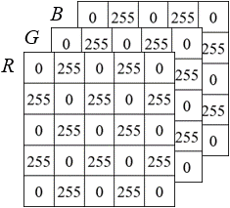
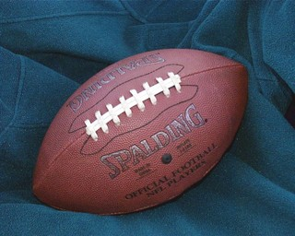
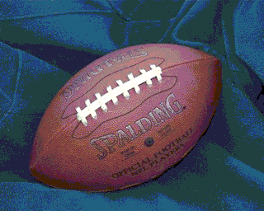
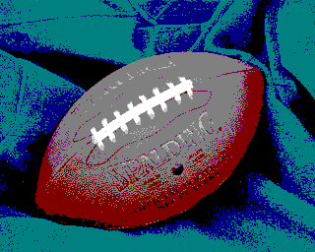
图像类型
真彩色图像的特点包括：
（1）真彩色图像的图像文件中不包含图像颜色表。
（2）每个像素由R、G、B三个分量组成，每个分量各占8位，每个像素共占24位。
（3）每个分量f_{G}(x,y)、 f_{R}(x,y)、 f_{B}(x,y)的取值范围从0~255。
伪彩色图像的特点包括：
（1）其存储文件包含图像颜色表，该颜色表有256项，每一项由红、绿、蓝颜色分量组成，且红、绿、蓝颜色分量的值不全相等。f_{G}(x,y)≠ f_{R}(x,y)≠ f_{B}(x,y)
（2）像素的像素值f(x,y)是图像颜色表的表项入口地址。
真彩色图像及对应的图像数据
伪彩色图像的分类：256色彩色图像: 每个像素由8位组成，其值范围从0~255，表示256种不同的颜色。256色图像有照片效果，比较真实。16色彩色图像: 每个像素由4位组成，其值范围从0~15，表示16种不同的颜色。
(a) 24位真彩色图像
(b) 256色彩色图像
(c) 16色彩色图像

Slide 33
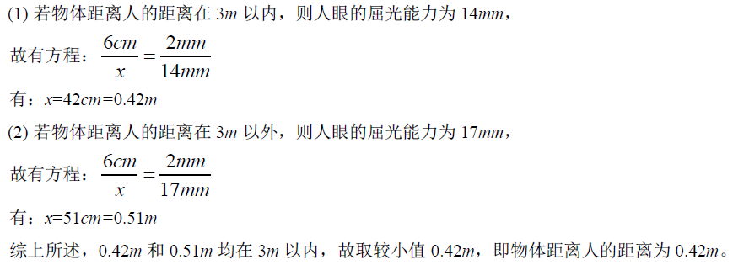
小测试
若一个高6cm的柱状物体在视网膜上的成像尺寸为2mm，试求物体距离人的距离。

Slide 34
图像存储格式（自学）
数字图像根据其不同特性，可分为两类：点阵图(又称光栅图)和矢量图。
数字图像文件格式有很多种，不同的操作系统和应用软件常使用不同的图像文件格式。
BMP文件格式
JPEG文件格式
TIFF文件格式
GIF文件格式
PNG文件格式

Slide 35
像素间的关系
见 数字图像处理基础(续).ppt

